Slide 1




Thứ Ba ngày 21 tháng 12 năm 2021
Luyện từ và câu
Ôn tập về từ chỉ đặc điểm.
Ôn tập câu: Ai thế nào?

Slide 2
Bài 1: Tìm các từ chỉ đặc điểm trong những câu thơ sau :
Em vẽ làng xóm
Tre xanh, lúa xanh
Sông máng lượn quanh
Một dòng xanh mát
Trời mây bát ngát
Xanh ngắt mùa thu.
Định Hải

Slide 3
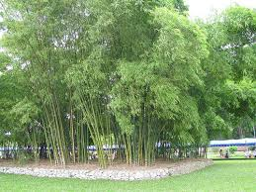

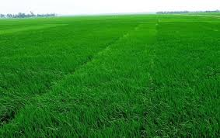
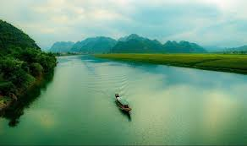

Slide 4
Bài 2: Trong những câu thơ sau, các sự vật được so sánh với nhau về những đặc điểm nào?
a) Tiếng suối trong như tiếng hát xa,
Trăng lồng cổ thụ bóng lồng hoa.
Hồ Chí Minh
trong
b) Rồi đến chị rất thương
Rồi đến em rất thảo
Ông hiền như hạt gạo
Bà hiền như suối trong.
Trúc Thông
c) Cam Xã Đoài mọng nước
Giọt vàng như mật ong.
Phạm Tiến Duật
vàng
hiền
hiền

Slide 5
a) Tiếng suối trong như tiếng hát xa,
Trăng lồng cổ thụ bóng lồng hoa.
b) Rồi đến chị rất thương
Rồi đến em rất thảo
Ông hiền như hạt gạo
Bà hiền như suối trong.
c) Cam Xã Đoài mọng nước
Giọt vàng như mật ong.
Sự vật A | Đặc điểm | Từ so sánh | Sự vật B
Tiếng suối
trong
như
tiếng hát
Ông
hiền
như
hạt gạo
Bà
hiền
như
suối trong
Giọt nước (cam xã Đoài)
vàng
như
mật ong

Slide 6
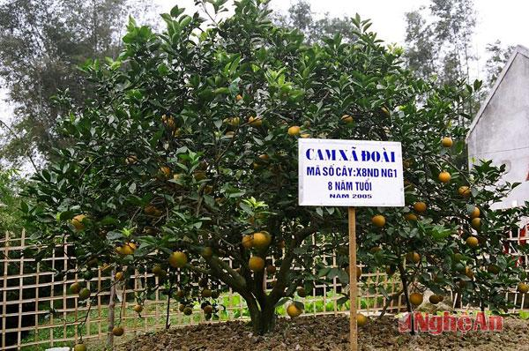
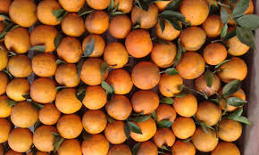

Slide 7
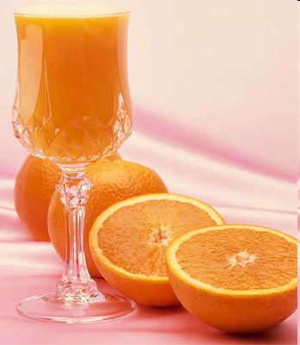
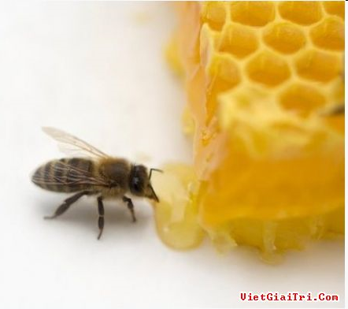
Cam Xã Đoài (Nghi Lộc)
Mật ong

Slide 8
3. Gạch một gạch ( ) dưới bộ phận câu trả lời câu hỏi “Ai ( con gì, cái gì)?”. Gạch hai gạch ( ) dưới bộ phận trả lời câu hỏi “Thế nào?”
a) Anh Kim Đồng rất nhanh trí và dũng cảm.
Ai?
thế nào?
b) Những giọt sương sớm long lanh như những bóng đèn pha lê.
c) Chợ hoa trên đường Nguyễn Huệ đông nghịt người.

Slide 9

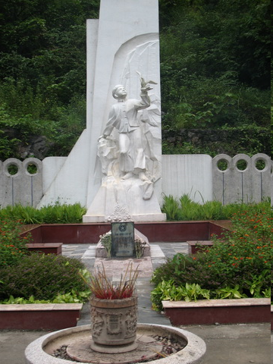
Mộ anh Kim Đồng

Slide 10
3. Gạch một gạch ( ) dưới bộ phận câu trả lời câu hỏi “Ai ( con gì, cái gì)?”. Gạch hai gạch ( ) dưới bộ phận trả lời câu hỏi “Thế nào?”
b) Những giọt sương sớm long lanh như những bóng đèn pha lê.
Cái gì?
thế nào?

Slide 11
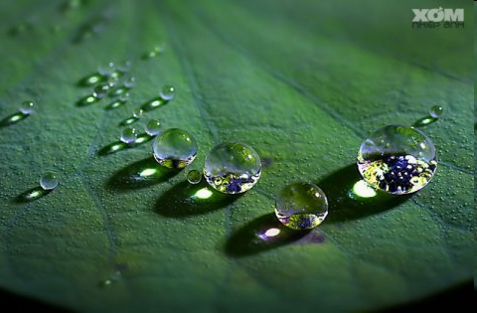
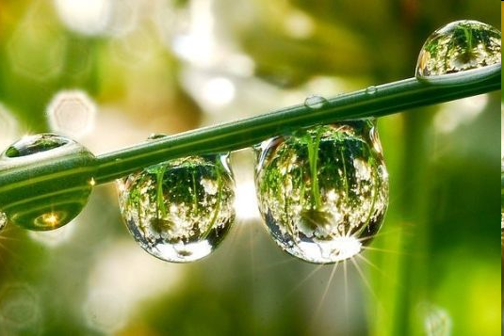
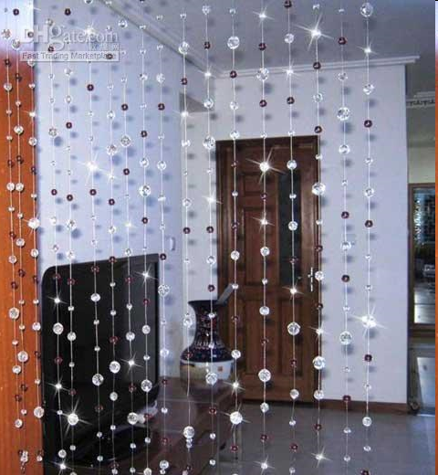
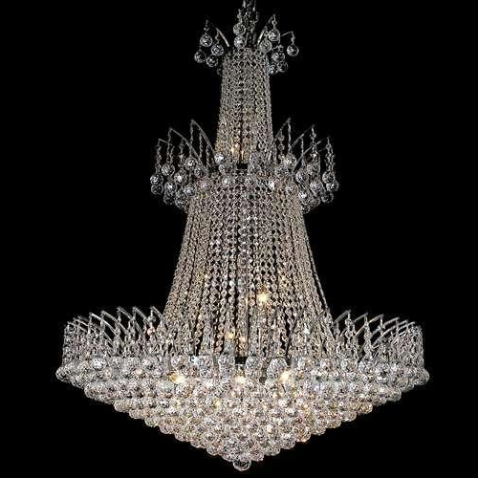

Slide 12
3. Gạch một gạch ( ) dưới bộ phận câu trả lời câu hỏi “Ai ( con gì, cái gì)?”. Gạch hai gạch ( ) dưới bộ phận trả lời câu hỏi “Thế nào?”
c) Chợ hoa trên đường Nguyễn Huệ đông nghịt người.
Cái gì?
thế nào?

Slide 13
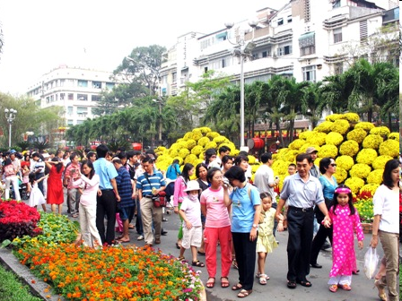
Chợ hoa trên đường Nguyễn Huệ

Slide 14
a) Anh Kim Đồng rất nhanh trí và dũng cảm.
Ai?
thế nào?
b)Những giọt sương sớm long lanh như những bóng đèn pha lê.
Cái gì ?
thế nào?
c) Chợ hoa trên đường Nguyễn Huệ đông nghịt người.
Cái gì ?
thế nào?

Slide 15

Củng cố - Dặn dò

